Slide 1
NetApp统一存储技术优势分析

Slide 2

主要内容
NetApp统一存储架构的技术优势
NetApp数据保护与管理的技术优势
NetApp Confidential -- Do Not Distribute

Slide 3
NetApp统一存储的技术优势

Slide 4
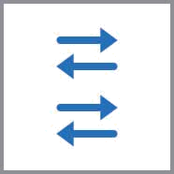
四种存储构架－DAS、SAN、iSCSI、NAS
DAS
SAN
iSCSI
NAS
应用服务器
应用服务器
应用服务器
应用服务器
应用服务器
文件系统
文件系统
文件系统
NFS, CIFS
SCSI
FC Switch
Ethernet
Switch
Ethernet
Switch
RAID
RAID
RAID
文件系统
RAID
NetApp Confidential -- Do Not Distribute

Slide 5
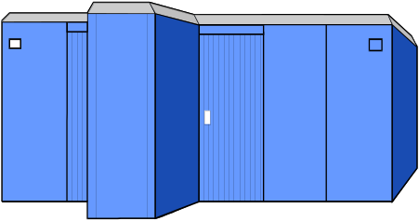
DAS 起源 － 大型主机（Mainframe）
主机群
时间：80年代
最早应用于大型封闭主机，相关外部设备价格昂贵
一个存储磁盘阵列只能提供有限的几个端口，连接到若干台主机，数据无法共享
存储磁盘阵列本身难以扩展
RAID
RAID
RAID
磁盘
阵列1
磁盘
阵列2
磁盘
阵列3
NetApp Confidential -- Do Not Distribute

Slide 6
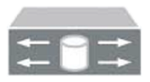
SAN起源（由 DAS 到 SAN）
时间：90年代中后期
由直联存储（DAS）发展而来，原来一台存储磁盘阵列只能连接到有限的服务器，发展为可以同时连接到上百台服务器
采用光纤作为连接链路，使用专用的FC交换机构成存储网络
每台服务器拥有自己的存储空间，但数据仍然不可以共享
提供快照、容灾等高级数据保护功能
服务器
FC交换机
FC链路
FC SAN
控制器
磁盘阵列
NetApp Confidential -- Do Not Distribute

Slide 7
FC-SAN 技术特点
SAN应用系统架构
多台前端服务器共用后端存储设备
后端存储空间以LUN形式提供给前端服务器
不支持共享，每个LUN只能属于前端某一台服务器
连接采用FC光纤链路和专用FC交换机
链路速率为2Gbps、4Gbps
服务器 1
服务器 2
文件系统
文件系统
FCP
FC Switch
RAID
RAID
NetApp Confidential -- Do Not Distribute

Slide 8


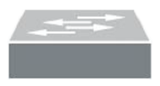
NAS 起源 － 网络数据共享与交换
时间：90年代初
网络飞速发展，许多应用系统的大量数据需要共享和交换，原有服务器DAS或SAN的模式无法满足应用的需求
出现专用的NAS存储设备，成为数据共享与交换的核心
随着网络带宽的增加（千兆、万兆以太网），性能飞速提高，应用范围日趋广泛
服务器群
专用IP存储网络
NAS 存储
控制器
NAS
存储设备
NetApp Confidential -- Do Not Distribute

Slide 9
NAS 应用结构技术特点
NAS应用系统架构
多台前端服务器共享后端存储设备
后端NAS设备上的存储空间通过CIFS、NFS协议共享给前端主机，可同时对同一目录或文件进行并发读写
文件系统位于后端存储系统
连接采用标准以太网链路和TCP/IP协议
链路速率为1Gbps、10Gbps
服务器 1
NFS
服务器 2
NFS
服务器 3
CIFS
专用IP
存储网络
文件系统
RAID
NFS,
CIFS
NAS
存储设备
NetApp Confidential -- Do Not Distribute

Slide 10

iSCSI 起源
时间：2001年
为了解决FC-SAN在价格及管理上的诸多门坎而产生
采用以太网作为连接链路，使用专用的以太网交换机构成存储网络
每台服务器拥有自己的存储空间，但数据仍然不可以共享
提供快照、容灾等高级数据保护功能
iSCSI 之所以被看好的原因
  它根植于IP网络上，所以可以采用现有已非常成熟的管理工具及基础建设
  懂IP的人才资源非常丰沛
  因此可为企业节省大笔建置、管理及人事成本
服务器
以太网交换机
IP链路
iSCSI存储
控制器
磁盘阵列
NetApp Confidential -- Do Not Distribute

Slide 11
iSCSI 技术特点
iSCSI应用系统架构
多台前端服务器共用后端存储设备
后端存储空间以LUN形式提供给前端服务器
不支持共享，每个LUN只能属于前端某一台服务器
连接采用以太网链路和专用以以太网交换机
链路速率为1Gbps、10Gbps
服务器 1
服务器 2
文件系统
文件系统
IP
Ethernet
Switch
RAID
RAID
NetApp Confidential -- Do Not Distribute

Slide 12
DAS / NAS / SAN /IP SAN ( iSCSI) 的区别
DAS
NAS
SAN / IP SAN
Application
Application
Application
File System
File System
Network
以太网
Network
光纤网络/高速以太网
File System
Storage
Storage
Storage
NetApp Confidential -- Do Not Distribute

Slide 13
数据集中什么架构最合适
到底采用哪种架构才最合适用户数据整合的需求 ??
SAN：
就目前而言性能和可靠性最高,但是其成本也最高。存储空间的控制和使用通过主机实现，需要消耗主机资源。适合那些对可靠性和性能要求很高，基于数据库方式存储和访问的业务数据。
就目前而言，性能和可靠性还没达到SAN水平，但是其成本较SAN低廉且管理也相对比较简单。存储空间的控制和使用通过磁盘阵列实现，不需要消耗主机资源。适合于那些基于文件方式存储和访问，且这些文件需要被前端多套主机共享访问的业务数据。
NAS：
其在存储逻辑上和SAN完全一致，但是成本比较低，当然目前来看，其性能和可靠性相对SAN来说较低。适合在项目成本紧张时，那些对可靠性和性能要求相对较低，基于数据库方式存储和访问的业务数据。
iSCSI：
存储架构与数据应用的关系－ 服务与被服务的关系
NetApp Confidential -- Do Not Distribute

Slide 14
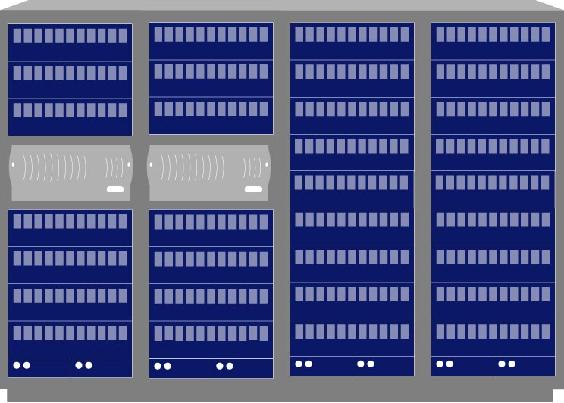
NetApp的统一存储架构
Departmental
NAS
Enterprise
NAS
Enterprise
SAN
Departmental
IP-SAN
Enterprise
IP-SAN
CIFS
NFS
Fibre
Channel
iSCSI
iSCSI
NetApp Fabric Attached Storage
NetApp Confidential -- Do Not Distribute

Slide 15
NetApp的存储操作系统Data ONTAP是统一存储的基础
System
Administration
And
Monitoring
10/100M & 1GbE & 10GbE
Fiber & Copper
2Gb/4Gb
Filer
TCP/IP Protocols
FCP Protocols
File Services
NFS/CIFS/HTTP/FTP
Block Services
FCP/iSCSI
Operation
Manager
File Semantics
LUN Semantics
FilerView
WAFL Virtualization
NVRAM
Journaling
Snapshot
SnapSuite
SNMP
RAID管理系统
RAID DP / RAID4+
AutoSupport
RLM
FC/SATA磁盘子系统
NetApp Confidential -- Do Not Distribute

Slide 16


各存储厂商的统一存储解决方案
其他厂商解决方案
NetApp的解决方案
服务器
服务器
FC交换机
以太网交换机
FC交换机
以太网交换机
以太网链路
NAS网关
控制器
FC链路
以太网链路
FC链路
FC链路
FC SAN
磁盘阵列控制器
NAS+SAN+iSCSI
智能存储控制器
磁盘架
磁盘架
NetApp Confidential -- Do Not Distribute

Slide 17


NetApp的统一网络存储 vs 第三方的组装存储
iSCSI网关
NAS网关
iSCSI网关
10/100M & 1GbE & 10GbE
Fiber & Copper
10/100M & 1GbE & 10GbE
Fiber & Copper
10/100M & 1GbE & 10GbE
Fiber & Copper
TCP/IP Protocols
TCP/IP Protocols
数据中心
存储网络
TCP/IP Protocols
iSCSI Protocols
File Services
NFS/CIFS/HTTP/FTP
iSCSI Protocols
FCP Protocols
File Semantics
FCP Protocols
2Gb/4Gb
Filer
2Gb/4Gb
Filer
Volume Manager
NetApp统一网络存储
FCP Protocols
系统管理
及监控
10/100M & 1GbE & 10GbE
Fiber & Copper
2Gb/4Gb
Filer
2Gb/4Gb
Filer
TCP/IP Protocols
FCP Protocols
File Services
NFS/CIFS/HTTP/FTP
Block Services
FCP/iSCSI
第三方网络存储
2Gb/4Gb
Filer
Operation
Manager
File Semantics
LUN Semantics
FCP Protocols
Block Services
FCP/iSCSI
FilerView
WAFL
Virtualization
NVRAM
Journaling
Snapshot
SnapSuite
系统管理
及监控
LUN Semantics
SNMP
RAID管理系统
RAID DP / RAID4+
RAID管理系统
RAID 1/3/5/0+1
AutoSupport
RLM
FC/SATA磁盘子系统
NetApp Confidential -- Do Not Distribute
磁盘子系统

Slide 18
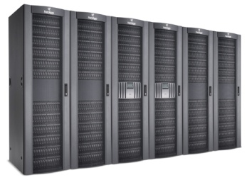
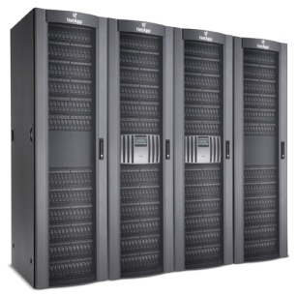
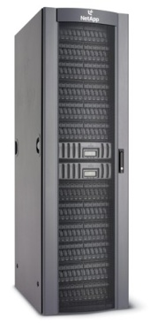

NetApp统一存储架构的灵活升级能力
无缝的扩展
不需数据迁移
良好的投资保护
专用操作系统Data ONTAP
同时支持FC SAN, IP SAN和NAS
FAS6070/a
FAS6030/a
Business-Critical
FAS3070/c
FAS3040/c
统一的架构
统一的管理界面
完全互操作性
学一个而贯通整个系列
Operational
FAS3020/c
FAS270/c
Remote Office
FAS250
NetApp Confidential -- Do Not Distribute
Notes:
The picture above depicts seamless nature of scalability and upgrade path realized with NetApp storage systems. The system models above represent an active/active pair except the FAS250, which does not support active/active pair, redundant configuration.
All NetApp storage systems (except SpinOS based SpinServer 4100) are powered by Data ONTAP, which results into customers realizing a Unified Architecture implementation that simplifies data management and offers seamless scalability. For example, a customer with an existing FAS200 Series systems can trade-in or upgrade that system to either increase capacity or increase performance. By utilizing the existing storage shelfs and by just “swapping” the storage controller/head with a higher performance model, customer enjoys instant performance and capabilities upgrade without going through expensive and burdensome Data Migration common in other vendor’s solution.
Overall, the flexibility of the upgrade program and seamless scalability allows customers to decrease their management overhead and TCO, as well as providing investment protection on existing systems.

Slide 19
NetApp数据保护与管理的技术优势

Slide 20
NetApp数据保护与管理的技术优势
底层空间管理技术WAFL及RAID数据保护技术
数据快照(Snapshot)与恢复技术(SnapRestore)
灵活的空间管理技术，提高磁盘利用率(FlexVol)
灵活的数据克隆，节省大量硬盘（FlexClone )
服务级别控制，关键业务的性能保证(FlexShare)
重复数据删除技术 ( De-Dupplication)
与应用系统的完美结合(SnapManager )
其它先进技术。。。
NetApp Confidential -- Do Not Distribute

Slide 21
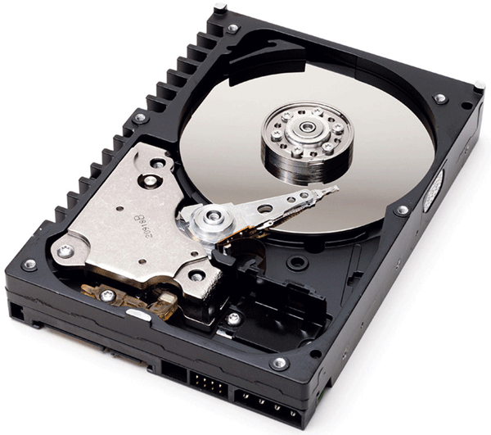
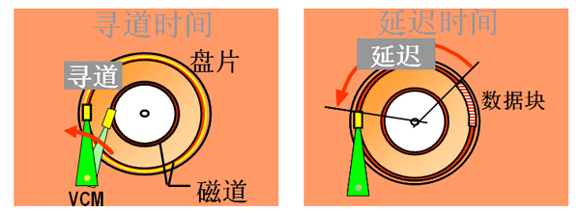
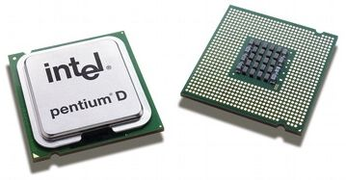
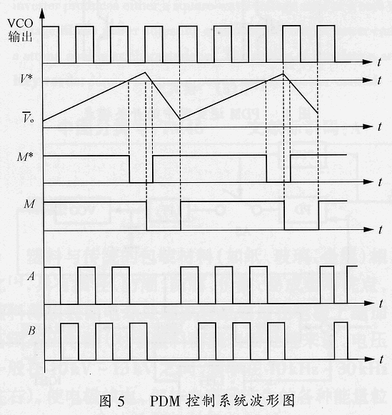
有趣的数字
CPU是GHz级的
机械的影响
  假设每数据块为4KB
  假设磁盘平均访问时间为5ms
  每次访问间隔相当于
    100MB/s的链路 x 5ms = 0.5MB的数据没有发送
    0.5MB的数据 / 4KB = 128块
结论：提高存储性能的关键不在链路带宽和协议的开销，而在于如何有效提高数据的访问效率。
NetApp Confidential -- Do Not Distribute

Slide 22
底层存储空间管理技术WAFL
用户数据
根
A
B
C
D
此数据需要修改，从C修改为C’
空闲空间池
NetApp Confidential -- Do Not Distribute

Slide 23
其它厂商底层存储空间管理技术在用户数据修改时所采用的技术
用户数据
根
A
B
C
C`
D
在原来位置上直接利用新数据覆盖老数据
空闲空间池
NetApp Confidential -- Do Not Distribute

Slide 24
Netapp先进的底层存储空间管理技术：WAFL在用户数据修改时所采用的技术
用户数据
根
A
B
C
D
C`
空闲空间池
1.从空闲空间池分配一个新的数据块
2.把修改以后的数据写入到新分配的数据块中
3.修改指针，从指向老数据块修改为指向新数据块
4.老数据块数据不做任何修改，直接返回空闲空间池
NetApp Confidential -- Do Not Distribute

Slide 25
提升存储性能的几个关键点
Write Anywhere File Layout
独特的数据结构和访问方式
Client
Filer/DataONTAP
Client
Network
Network
Stack
Protocols
WAFL
RAID
Storage
Client
Client
NVRAM
Client
Disks
Clustering
数据条带化读写
数据批次读写
Cluster Interconnect
Cluster Partner
NetApp Confidential -- Do Not Distribute

Slide 26
Netapp独特技术RAID DP （RAID6)
一个Raid组内可以同时坏两块硬盘而数据不会丢失
数据可靠性比RAID-4 或 RAID-5 提高了 4000倍
D
D
D
D
P
DP
用户数据
3
1
2
3
9
7
水平交验数据
1
1
2
1
5
12
2
3
1
2
8
12
对角交验数据
1
1
3
2
7
11
图例
NetApp Confidential -- Do Not Distribute

Slide 27
NetApp数据保护与管理的技术优势
底层空间管理技术WAFL及RAID数据保护技术
数据快照(Snapshot)与恢复技术(SnapRestore)
灵活的空间管理技术，提高磁盘利用率(FlexVol)
灵活的数据克隆，节省大量硬盘（FlexClone )
服务级别控制，关键业务的性能保证(FlexShare)
重复数据删除技术 ( De-Dupplication)
与应用系统的完美结合(SnapManager )
其它先进技术。。。
NetApp Confidential -- Do Not Distribute

Slide 28
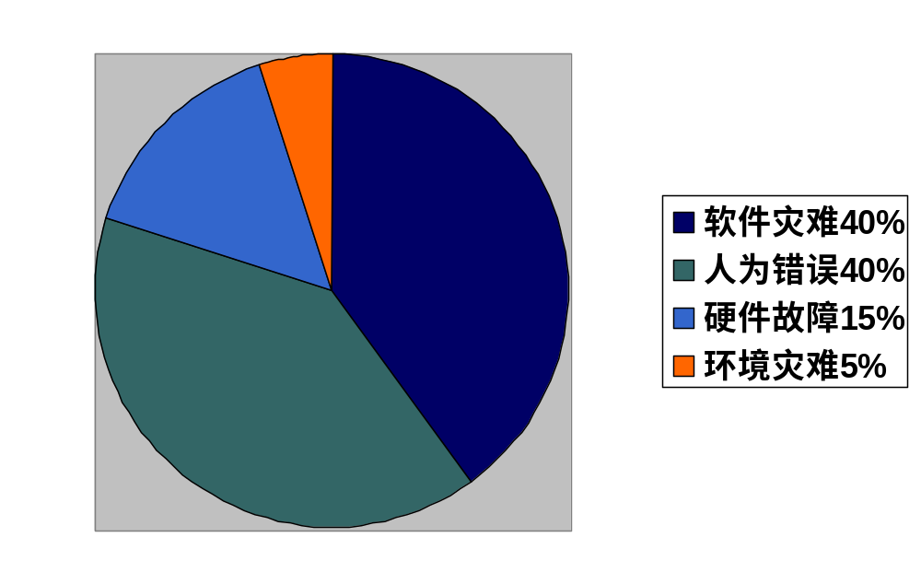
非计划停机发生原因和概率
资料来源: GartnerGroup
NetApp Confidential -- Do Not Distribute

Slide 29
如何减少非计划停机
软件故障和人为错误 － 80%
  数据冗余，采用快照技术（SnapShot和SnapRestore）
硬件故障 － 15%
  部件冗余，集群，RAID-DP
环境灾难 － 5%
  设备冗余，远程数据容灾（SnapMirror）
NetApp Confidential -- Do Not Distribute

Slide 30
NetApp的快照（SnapShot）
与众不同
NetApp
其他厂商
技术原理
  Write Anywhere File Layout技术
优势
  零拷贝模式
  不影响性能
  无预留区的限制
  无论快照还是快照恢复，完成时间仅数秒
可针对单个文件进行
普通用户可以自己访问自己的快照
每一个卷支持255个拷贝
数据
快照
数据
快照
数据
快照
A
B
C
A
B
C
Z
A
B
Z
C
写新数据 (Z)
1次写
读旧数据 (C)
写旧数据 (C)
写新数据 (Z)
2次写，1次读
120%
100%
80%
60%
40%
20%
其它厂商
NetApp
0%
不同快照技术对存储性能的影响
NetApp Confidential -- Do Not Distribute

Slide 31
NetApp快速数据恢复技术：Snaprestore
直接把快照数据
升格为生产数据
生产数据
整个损坏
恭喜
数据恢复完成
生产数据根节点
快照数据根节点
生产
数据
快照
数据
生产
数据
生产数据独占的空间
不需要任何的数据拷贝过程，只涉及到一些标志位的修改和数据块的释放，因此，不管需要恢复的数据量多大，都能在很短的时间内完成数据恢复
快照数据独占的空间
共享的空间
图例
空闲空间池
NetApp Confidential -- Do Not Distribute

Slide 32
NetApp数据保护与管理的技术优势
底层空间管理技术WAFL及RAID数据保护技术
数据快照(Snapshot)与恢复技术(SnapRestore)
灵活的空间管理技术，提高磁盘利用率(FlexVol)
灵活的数据克隆，节省大量硬盘（FlexClone )
服务级别控制，关键业务的性能保证(FlexShare)
重复数据删除技术 ( De-Dupplication)
与应用系统的完美结合(SnapManager )
其它先进技术。。。
NetApp Confidential -- Do Not Distribute

Slide 33

传统的存储空间分配方式
ERP系统
3TB
CRM系统
1TB
办公自动化系统
1TB
哎，都分光了，没有剩余存储空间
生产控制系统
2TB
总可分配存储空间
其它系统
2TB
NetApp Confidential -- Do Not Distribute

Slide 34
传统存储空间分配方式导致的矛盾
已使用空间
ERP系统
Hi，兄弟分我一点存储空间
3TB
未使用空间
CRM系统
1TB
办公自动化系统
1TB
门都没有，自己找管理员要
图例
生产管理系统
分配空间不足需要扩容
2TB
使用一段时间后的情景
其它系统
2TB
NetApp Confidential -- Do Not Distribute

Slide 35
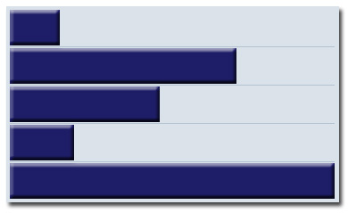
传统存储空间分配方式导致的低使用率
Lost Space
Lost Space
40%
利用率
Lost Space
Lost Space
NetApp Confidential -- Do Not Distribute

Slide 36
Netapp的Flexvol技术所采用的先进的存储空间分配方式
ERP系统
最多使用3TB
CRM系统
最多使用1TB
办公自动化系统
最多使用1TB
嘿嘿，所有的存储空间还在我手里
生产控制系统
最多使用2TB
规定最大能使用的空间配额，不实际占用空间
总可分配存储空间
其它系统
最多使用2TB
图例
NetApp Confidential -- Do Not Distribute

Slide 37
Netapp的Flexvol技术采用的使用多少分配多少技术
已使用空间
ERP系统
最多使用3TB
未使用空间
CRM系统
最多使用1TB
还剩余的空间使用配额
办公自动化系统
最多使用1TB
多给0.5TB配额
需要扩容
生产管理系统
还有这么多空间可以分配
图例
最多使用2TB
总可分配存储空间
在使用当中，采用使用多少分配多少的策略
其它系统
最多使用2TB
NetApp Confidential -- Do Not Distribute

Slide 38
Netapp的FlexVol所提供的空间超额分配技术
ERP系统
CRM系统
办公自动化系统
生产管理系统
其它系统
3TB
2TB
2TB
1TB
1TB
Disks
Disks
Disks
规定最大能使用的空间配额，不实际占用空间
6TB
存储空间池
图例
>
3TB+1TB+1TB+2TB+2TB
6TB
NetApp Confidential -- Do Not Distribute

Slide 39
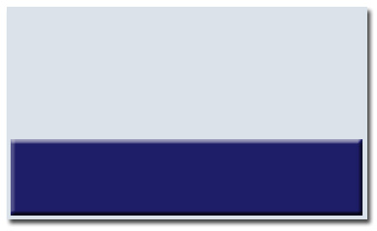
Netapp的FlexVol技术提高了存储空间的使用率
Reclaimed Space
80%
利用率
Available for Growth
NetApp Confidential -- Do Not Distribute

Slide 40
NetApp数据保护与管理的技术优势
底层空间管理技术WAFL及RAID数据保护技术
数据快照(Snapshot)与恢复技术(SnapRestore)
灵活的空间管理技术，提高磁盘利用率(FlexVol)
灵活的数据克隆，节省大量硬盘（FlexClone )
服务级别控制，关键业务的性能保证(FlexShare)
重复数据删除技术 ( De-Dupplication)
与应用系统的完美结合(SnapManager )
其它先进技术。。。
NetApp Confidential -- Do Not Distribute

Slide 41
数据虚拟化 – 克隆( FlexClone )
生产卷1
生产数据
生产数据
复制
生产卷1的
快照
影子克隆卷2
研发/测试
在线查询
Snapshot
磁盘上的
实际数据
备份
数据挖掘
生产卷1
改动的数据块
综合报表
影子克隆卷2
改动的数据块
NetApp Confidential -- Do Not Distribute
Notes:
Aggregate is representation of physical storage space provided by the combined raid groups – a collection of blocks.
As a volume is created it takes some space to set up the meta data, file system view and provide a access point for the user, but no space is carved off of the aggregate space.
As data is written in a volume, space from the aggregate is utilized just like we do for qtrees today.

Slide 42
NetApp数据保护与管理的技术优势
底层空间管理技术WAFL及RAID数据保护技术
数据快照(Snapshot)与恢复技术(SnapRestore)
灵活的空间管理技术，提高磁盘利用率(FlexVol)
灵活的数据克隆，节省大量硬盘（FlexClone )
服务级别控制，关键业务的性能保证(FlexShare)
重复数据删除技术 ( De-Dupplication)
与应用系统的完美结合(SnapManager )
其它先进技术。。。
NetApp Confidential -- Do Not Distribute

Slide 43
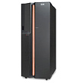
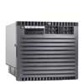
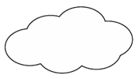
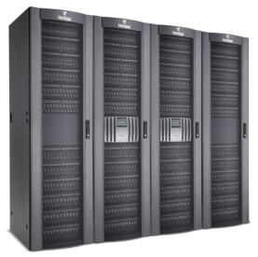
FlexShare：保证核心应用的存储访问性能
集中了核心和边缘应用（不区分应用等级）
集中了核心和边缘应用
（利用Flexshare区分应用等级）
只有核心应用
高优先级
高优先级
低优先级
低优先级
存储网络
存储网络
存储网络
NetApp Confidential -- Do Not Distribute

Slide 44
NetApp数据保护与管理的技术优势
底层空间管理技术WAFL及RAID数据保护技术
数据快照(Snapshot)与恢复技术(SnapRestore)
灵活的空间管理技术，提高磁盘利用率(FlexVol)
灵活的数据克隆，节省大量硬盘（FlexClone )
服务级别控制，关键业务的性能保证(FlexShare)
重复数据删除技术 ( De-Dupplication)
与应用系统的完美结合(SnapManager )
其它先进技术。。。
NetApp Confidential -- Do Not Distribute

Slide 45



How A-SIS Deduplication Works
数据
元数据
重复数据删除过程
先进的单实体存储
正常情况下精灵卷中的数据
元数据
精灵卷中的A-SIS数据
NetApp Confidential -- Do Not Distribute

Slide 46
NetApp数据保护与管理的技术优势
底层空间管理技术WAFL及RAID数据保护技术
数据快照(Snapshot)与恢复技术(SnapRestore)
灵活的空间管理技术，提高磁盘利用率(FlexVol)
灵活的数据克隆，节省大量硬盘（FlexClone )
服务级别控制，关键业务的性能保证(FlexShare)
重复数据删除技术 ( De-Dupplication)
与应用系统的完美结合(SnapManager )
其它先进技术。。。
NetApp Confidential -- Do Not Distribute

Slide 47
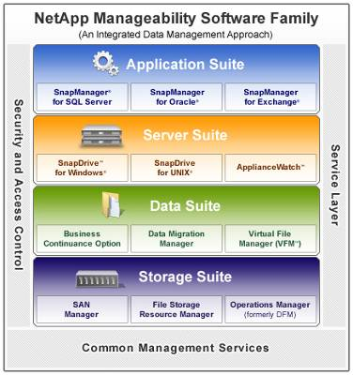
集成的数据管理与整体解决方案
应用一致的数据管理
简化Windows 与 UNIX 数据管理
数据管理任务执行的逻辑视图
基于策略的控制与增强的存储管理
与应用系统的完美结合 ( SQL / Oracle / Exchange / SAP / … )
NetApp Confidential -- Do Not Distribute

Slide 48


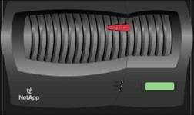
如果没有SnapManager(数据备份或克隆)
主机操作系统
应用系统
1. 让应用进入到数据一致性状态
怎么这么麻烦啊！
2. 让主机操作系统把缓存中还没写入到硬盘的数据写入到硬盘中
进入到一致性状态
请恢复正常状态
恢复到正常状态
请进入到一致性状态
请清空缓存
缓存清空
3. 让磁盘阵列给相关数据进行数据快照或数据克隆
数据（克隆）快照拍完
4. 让应用恢复到正常状态
请拍数据快照（克隆）
所有的这些工作都必须由管理员利用不同的命令行或图形界面来完成，需要管理员懂应用系统，操作系统和存储系统的相关操作
存储系统
NetApp Confidential -- Do Not Distribute

Slide 49
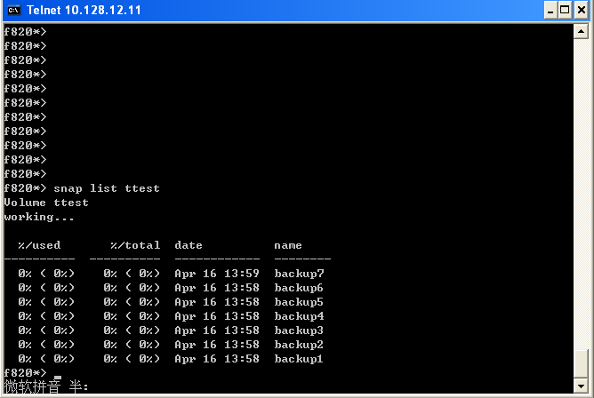
自己管理数据快照
所有的数据快照都要管理员自己负责追综和管理
数据恢复的时候，需要用户手工寻找有效的数据快照
NetApp Confidential -- Do Not Distribute

Slide 50


如果使用Snapmanager(数据备份或克隆)
主机操作系统
应用系统
1. 让应用进入到数据一致性状态
2. 让主机操作系统把缓存中还没写入到硬盘的数据写入到硬盘中
进入到一致性状态
请恢复正常状态
恢复到正常状态
请进入到一致性状态
请清空缓存
缓存清空
3. 让磁盘阵列给相关数据进行数据快照或数据克隆
Snapmanager
数据（克隆）快照拍完
4. 让应用恢复到正常状态
请拍数据快照（克隆）
开始备份
点击
所有的这些工作都由Snapmanager自动完成，管理员所需要做的就是点击鼠标
存储系统
NetApp Confidential -- Do Not Distribute

Slide 51
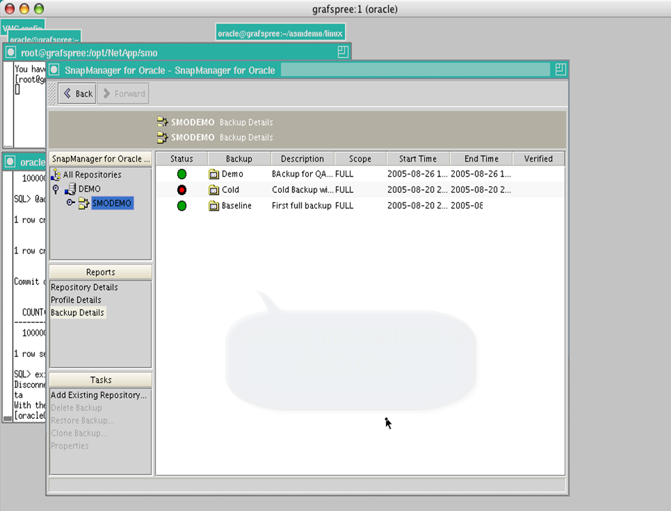
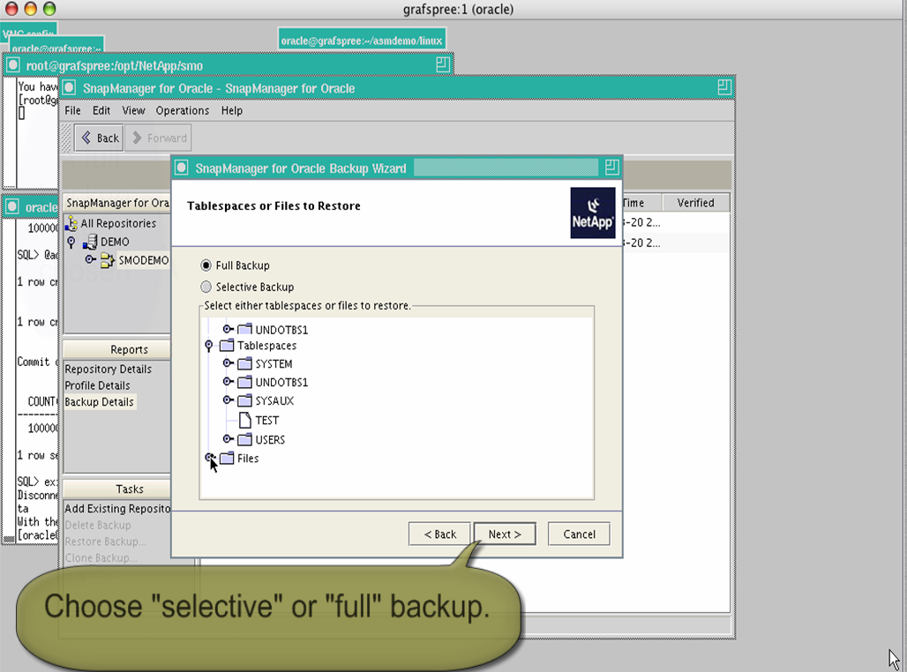
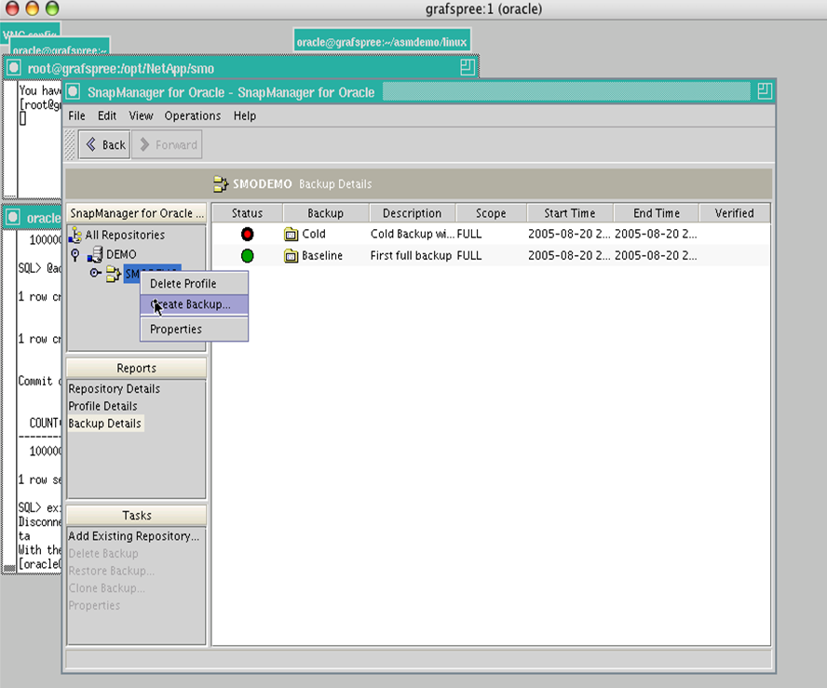
Snapmanager示意图
NetApp Confidential -- Do Not Distribute

Slide 52
NetApp数据保护与管理的技术优势
底层空间管理技术WAFL及RAID数据保护技术
数据快照(Snapshot)与恢复技术(SnapRestore)
灵活的空间管理技术，提高磁盘利用率(FlexVol)
灵活的数据克隆，节省大量硬盘（FlexClone )
服务级别控制，关键业务的性能保证(FlexShare)
重复数据删除技术 ( De-Dupplication)
与应用系统的完美结合(SnapManager )
其它先进技术。。。
NetApp Confidential -- Do Not Distribute

Slide 53
NetApp软件系列概览(1)
存储操作系统
  Data Ontap
空间分配与管理软件
  Flexvol / FlexClone / MultiStore
可靠性技术Resiliency
  RAID-DP / Snapshot / SyncMirror / SnapValidator / Active-Active Controller / Multipath HA Storage
性能管理软件Performance Management
  FlexShare / Flexcache / Snapmover
系统管理软件System Management
  Filerview / SecureAdmin / Disk Sanitation / Maintenance Center
NetApp Confidential -- Do Not Distribute

Slide 54
NetApp软件系列概览(2)
网络协议Networking Protocols
  Fibre Channel / CIFS / NFS / iSCSI
存档与法规遵从Archive & Compliance
  SnapLock / LockVault
备份与恢复Backup & Recovery
  Snapshot / SnapRestore / SnapVault / OSSV
数据复制Replication Software
  SnapMirror / Replicator X
高可用性High Availability
  MetroCluster
NetApp Confidential -- Do Not Distribute

Slide 55
IDC：存储软件市场的增长
整体存储软件
2005 - 2006
存储基础架构软件
2005 - 2006
62%
50%
2006 Market: $9.8B
2006 Market: $1.0B
8%
1%
Market
NetApp
Market
NetApp
Source: IDC, March 2007
NetApp Confidential -- Do Not Distribute
Notes:
The first, the storage software market, grew at about 12 percent. It’s about a $6 billion market. Our growth rate in that over the last year has been 59 percent, so we’re growing significantly faster than the market as a whole.
Now, there are many segments within that. The first one, I want to highlight here on the right side of the slide, is the $1 billion market for core storage capability; provisioning systems and so on. They only grew at 9 percent. We grew at 34, so we are continuing to move up very nicely in that area.

Slide 56
NetApp简化数据管理
NetApp 使数据管理变得更简单
NetApp Confidential -- Do Not Distribute

